Slide 1
PROYECTO ARTE DE VIVIR Y CONVIVIR - PRAE
Depto. De Ciencias Naturales – E.R.A. AGUSTINIANA – SEMILLERO DE INVESTIGACIÓN
2013 - 2014

Slide 2

INTRODUCCIÓN
Desde el aprendizaje de las ciencias y la investigación escolar, el departamento de ciencias naturales, tiene como prioridades básicas la preocupación por el método de enseñanza, cómo hacer para que el conocimiento llegue a los estudiantes de forma clara, complementado sus ideas previas o desmontándolas; en busca de solucionar un interrogante o problema, ayudados por el método científico, la teoría encuentra un espacio para llevarla a la práctica en las experiencias de laboratorio.

Slide 3
INTRODUCCIÓN
Adicional, al compartir del conocimiento estipulado para cada área desde la biología, la física y la química: las ciencias naturales generan actividades derivadas, de máximo interés para la comunidad educativa. Por tal razón se proponen los denominados proyectos transversales donde los temas relevantes al cotidiano vivir, la sana convivencia, los cuidados del cuerpo son prioridad para el área manejarlos a modo de talleres y actividades, el trabajo de prevención de desastres , el apoyo a sicología en el tema de educación sexual, la integralidad del área a nuestra fe con el proyecto de pastoral y ciencia, junto al manejo de un vocabulario básico en ingles y español; son los complementos necesarios para mantener al departamento activo y brindando apoyo de forma continua persiguiendo un fin, ser la base de trabajo y la motivación a los estudiantes para que a futuro contemplen la opción de las ciencias naturales como el medio a desarrollarse en el campo profesional.

Slide 4
Es necesario manejar desde el ámbito escolar la prevención, riesgos y cuidados de nuestra salud, evitando así llegar a una descompensación física o enfermedad. Por tal razón, se hace necesario crear estrategias apoyadas desde los diferentes proyectos y estamentos del colegio que colaboren en el fortalecimiento de los buenos hábitos para mantener una salud apropiada, la preparación a cualquier eventualidad del medio; para lograr así enfrentar la llegada de cualquier tipo de agente extraño que pueda traer la época o el ambiente actual y nos pueda causar daño físico y psicológico.
JUSTIFICACIÓN

Slide 5

Objetivo
Identificar estrategias para prevenir problemas que afecten la salud y el medio ambiente, mejorando la calidad de vida del ser humano; mediante actividades que desarrollen la capacidad del cuidado, el valor y reconocimiento como ser social.

Slide 6
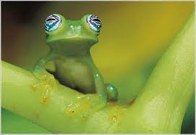
Objetivos específicos
Generar conciencia preventiva desde el ámbito escolar, sobre los cuidados que debemos tener por nuestra salud .
Explicar la acción del principio activo de las plantas medicinales en nuestro organismo, procurando mejorar la calidad de vida de la comunidad.
Desarrollar estrategias ambientales que permitan modificar el entorno de forma estética haciendo uso de las plantas ornamentales.
Crear conciencia y pautas de trabajo en la comunidad desde un ámbito escolar; acerca de la implementación de los cultivos urbanos como alternativa para asegurar el abastecimiento alimentario.

Slide 7

Medio Ambiente.
Prevención en alcoholismo, drogadicción y cigarrillo.
PROYECTO
Agricultura Urbana.
Prevención en enfermedades.

Slide 8
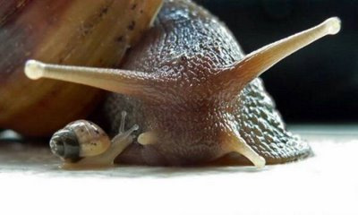
Campañas de reciclaje
Cajas de reciclaje en salones
MEDIO AMBIENTE
Aseo en patios y salones
Conferencia
Aseo Capital

Slide 9
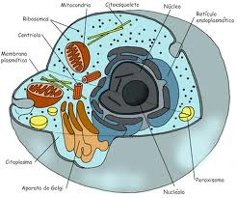
Desarrollo de temas en clase
Prevención en alcoholismo, drogadicción y cigarrillo
Policía Nacional
Julio 15 al 29
Conferencias
Departamento de Sico-orientación

Slide 10
Insecticidas Orgánicos
Biotecnología
Julio - Agosto
Abonos Orgánicos
Biocombustibles
Plantas Medicinales
Cremas, Ungüentos
Agricultura Urbana
Cultivos
Junio - Octubre
Plantas Ornamentales
Plantas Aromáticas
Perfumes
Laboratorios LAFARVE
(Clínica Corpas)
Conferencias
Julio - Agosto
Jardín Botánico Distrital
Emprendimiento

Slide 11
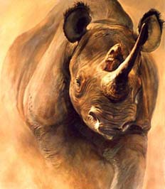
Plantas Medicinales
Prevención en enfermedades
Temas en clase
( Enfermedades, dietas )
Instituto Cancerológico
Conferencias
Fundación EUDES
Sida
Departamento de enfermería

Slide 12
Mes del Agua : Marzo
Mes de la Tierra: Abril
Mes de la prevención en Alcohol, drogas y cigarrillo: Agosto
Mes de la nutrición: Septiembre
Mes del de la prevención en Sida y del cáncer: Octubre
OLIMPIADAS DE CIENCIAS NATURALES : Universidad Nacional de Colombia : Agosto 27 y 24 de Septiembre
Meses Especiales

Slide 13
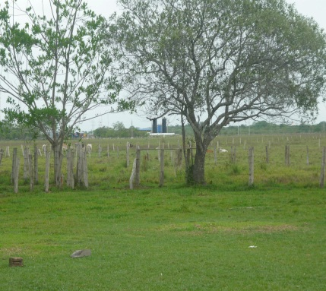
Página web del Departamento de Ciencias Naturales
Socialización del Proyecto
Feria de la Ciencia
Octubre

Slide 14
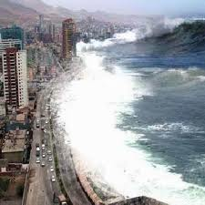
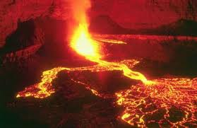
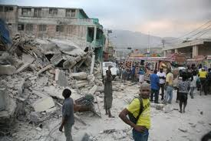
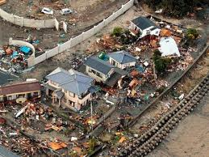

Slide 15
GRACIAS POR SU ATENCIÓN
E.R.A AGUSTINIANA – SEMILLERO DE INVESTIGACIÓN – DEPTO. DE CIENCIAS NATURALES CAT
2013 - 2014

